Slide 1
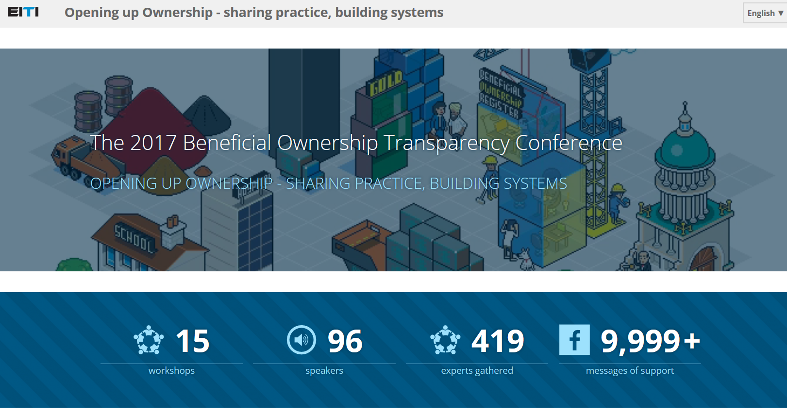
Conferencia EITI Beneficiarios Finales Yakarta, Oct 2017

Slide 2
Aspectos más destacados
Compromiso político
VP de Nigeria Osinbajo “el anonimato no siempre es ilegal pero el secreto provee
una cobertura a la corrupción y al crimen.
Propiedad oculta y flujos ilícitos
Otorgamiento de licencias y permisos , manejo de riesgo
Mejora clima de inversiones, ayuda debida diligencia
Uso en mitigar riesgos en cadena de suministros
Esfuerzos globales/regionales (FATF/GAFI, OECD, Directiva Unión Europea)
Banco (bodega) de definiciones / adaptar a contexto
Marco regulatorio, incl. Registros
Uso de data (periodistas de investigación, empresas, autoridades)

Slide 3
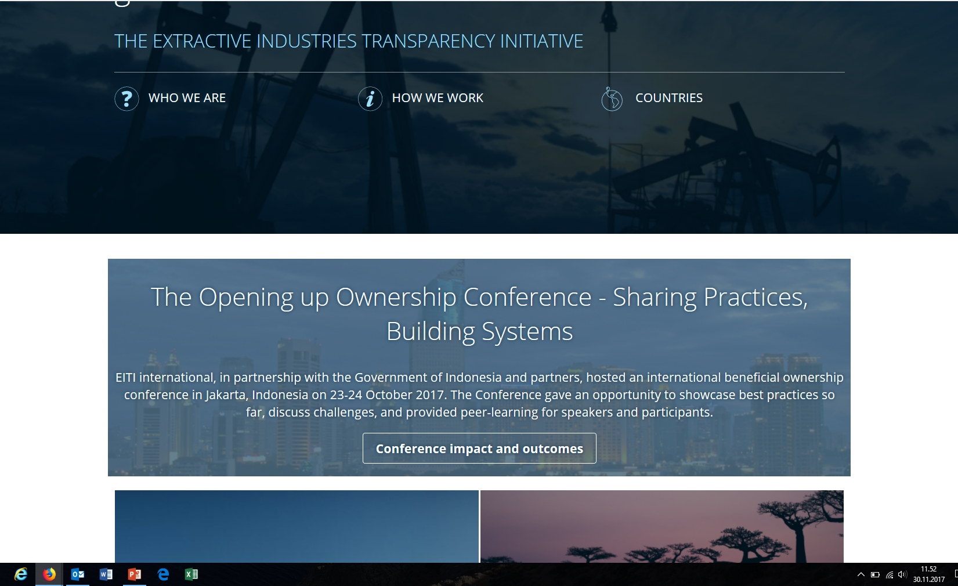
Visite la página de la Conferencia

